Slide 1
Prozentrechnen
Grundlagen

Slide 2
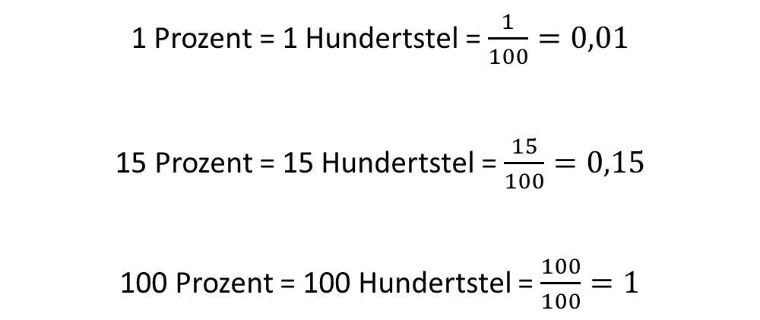
Grundkenntnisse der Prozentrechnung
1 Prozent = 1 Hundertstel = $\frac{1}{100}=0,01$
15 Prozent = 15 Hundertstel = $\frac{15}{100}=0,15$
100 Prozent = 100 Hundertstel = $\frac{100}{100}=1$

Slide 3
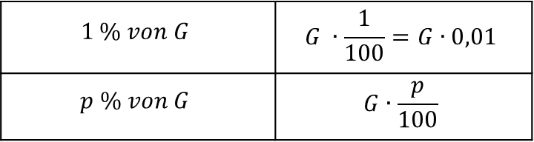
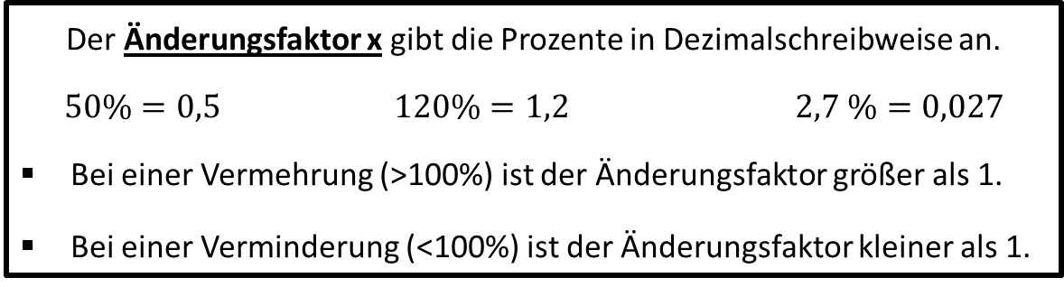
1] Berechnung eines Prozentanteils
$$A=G∙\frac{p}{100}=G∙x \left(x…Änderungsfaktor\right)$$
Der Änderungsfaktor x gibt die Prozente in Dezimalschreibweise an.
$$50\%=0,5 120\%=1,2 2,7 \%=0,027$$
Bei einer Vermehrung (>100%) ist der Änderungsfaktor größer als 1.
Bei einer Verminderung (<100%) ist der Änderungsfaktor kleiner als 1.
Berechne $20 \%$ von$150 €$!
$$1 \% von G$$ | $$G ∙\frac{1}{100}=G∙0,01$$
$$p \% von G$$ | $$G∙\frac{p}{100}$$

Slide 4
Vermehrung / Verminderung eines Ausgangswerts (Grundwerts) G.
Aufgabenstellung | Gesuchte % | Rechnung
Vermehre 50 € um 20 %.
Vermindere 50 € um 20 %.
Vermindere 50 € auf 20 %.
Vermehre 50 € auf 160 %
!!!!! Vermindere 50 € um 20% $≠$ Vermindere 50 € auf 20 % !!!!!

Slide 5
Weitere Anwendung (mehrere Veränderungsfaktoren)
WICHTIG: Wird ein Grundwert öfters vergrößert bzw. vermindert, so können all diese Veränderungsfaktoren auf einmal in einer Multiplikationszeile geschrieben werden!
Beispiel: Der Preis einer Jacke (80€) wird zuerst um 20 % vermindert, dann um 10 % erhöht und schließlich wieder um 30 % vermindert.
Frage 1: Um wie viel Prozent verändert sich der Grundwert G (= Preis der Jacke von 80 €)?
2 Interpretationsmöglichkeiten:
Der Preis der Jacke vermindert sich um
Der Preis der Jacke sinkt auf
Frage 2: Wie viele € kostet die Jacke nach der Preissenkung?

Slide 6
2] Berechnung des ursprünglichen Grundwerts
Forme die Formel $A=G∙x$ auf den Grundwert G um -> $G=\frac{A}{x}$
Bsp.) Berechne.
100 Schüler gehen in die 8. Klassen einer Schule. Das sind 10 % aller SchülerInnen der Schule. Wie viele SchülerInnen besuchen die Schule insgesamt?
Ein Jacke kostet nach einer 20%-igen Preisreduktion 50€. Berechne den ursprünglichen Preis der Jacke.

Slide 7
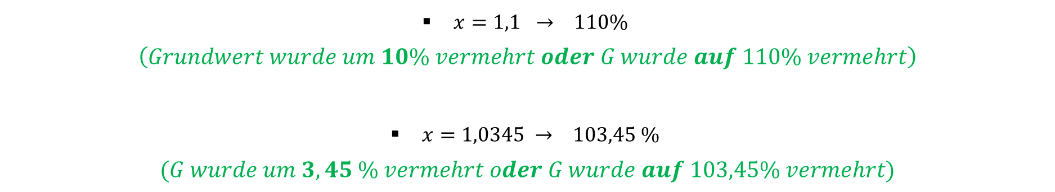
3] Berechnung des Prozentsatzes p
Forme die Formel $A=G∙x$ auf den Änderungsfaktor x um -> $x=\frac{A}{G}$
$x=1,1 → 110\%$
$$\left(Grundwert wurde um 10\% vermehrt oder G wurde auf 110\% vermehrt\right)$$
$x=1,0345 → 103,45 \%$
$$(G wurde um 3,45 \% vermehrt oder G wurde auf 103,45\% vermehrt)$$

Slide 8
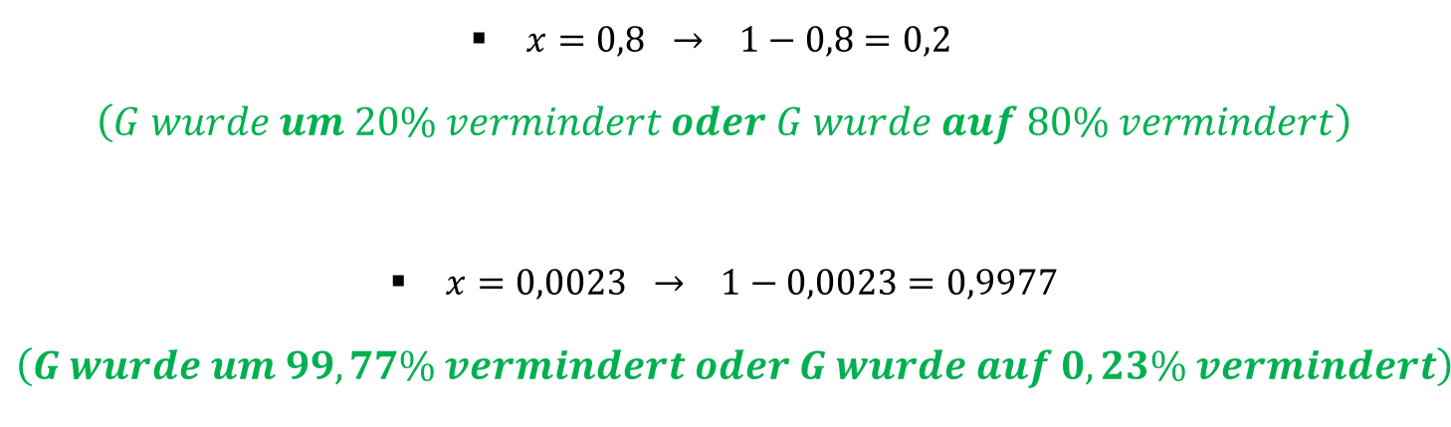
3] Berechnung des Prozentsatzes p
Forme die Formel $A=G∙x$ auf den Änderungsfaktor x um -> $x=\frac{A}{G}$
$x=0,8 → 1−0,8=0,2$
$$\left(G wurde um 20\% vermindert oder G wurde auf 80\% vermindert\right)$$
$x=0,0023 → 1−0,0023=0,9977$
$$\left(G wurde um 99,77\% vermindert oder G wurde auf 0,23\% vermindert\right)$$

Slide 9
Bsp. 3) Berechne.
Eine Hose kostet statt $80 €$ nur mehr$60 €$. Um viele Prozent wurde die Hose vermindert?
Jan wog im Jänner$40 kg$. Er hat in den nächsten 6 Monaten um 5 kg zugenommen. Um wie viele Prozent ist er schwerer geworden?

Slide 10
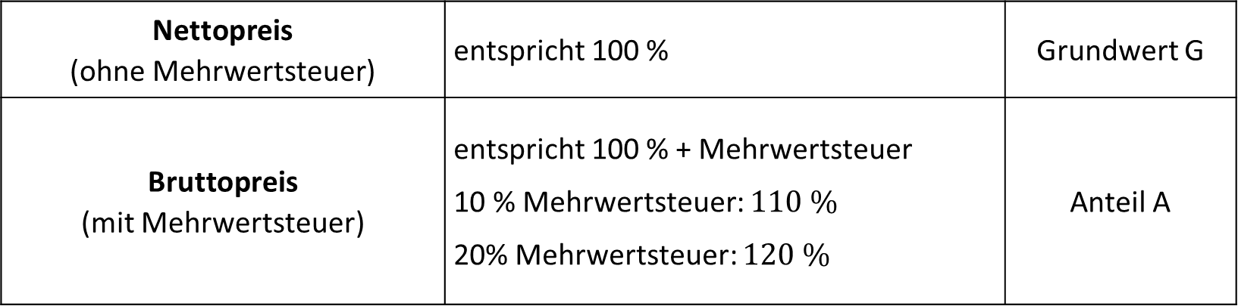
4] Mehrwertsteuer
Nettopreis (ohne Mehrwertsteuer) | entspricht 100 % | Grundwert G
Bruttopreis (mit Mehrwertsteuer) | entspricht 100 % + Mehrwertsteuer 10 % Mehrwertsteuer: $110 \%$ 20% Mehrwertsteuer: $120 \%$ | Anteil A

Slide 11
Bsp. 4) Berechne.
Nettopreis einer Hose = $60 €$. Berechne den Bruttopreis (mit 20% MwSt.).
Ein Buch kostet inklusive 10 % MwSt. 15 €. Berechne den Preis exklusive MwSt. (=Nettopreis)

